Slide 1

第5章 HTML5+CSS3移动网站布局
计算机与通信工程学院
主讲人
朱会东

Slide 2
1
HTML新增标签
2
CSS3新增伪类和伪元素
3
CSS3变形、过渡及动画
目录
4
CSS3新增属性
Contents
5
CSS3弹性盒模型
6
响应式布局和自适应布局
7
移动端网页布局案例实战

Slide 3
第5章 HTML5+CSS3移动网站布局
学习目标：
了解HTML5的概念及新增标签
熟悉CSS3的新增伪类和伪元素
熟练使用CSS3的几种常用属性
熟练使用CSS3的几种新增属性
理解和掌握CSS3弹性盒模型的原理和用法
理解响应式布局和自适应布局的原理和用法
通过相关的范例及综合案例实践，深入了解并掌握HTML5+CSS3技术及在移动端网站布局方面的应用

Slide 4
5.1 HTML5新增标签
5.1.1 HTML5概述
HTML5的设计目的是为了在移动设备上支持多媒体。其新特性包括：
(1).语义特性（Semantic）。HTML5赋予网页更好的意义和结构。
(2).离线与存储特性（Offline & Storage）。HTML5开发的网页APP，启动时间更短，联网速度更快。由于有HTML5 APP Cache、本地存储功能、Indexed DB和File API说明文档。
(3).设备访问特性 (Device Access)。HTML5提供了前所未有的数据与应用接入开放接口。使外部应用可以直接与浏览器内部的数据直接相连，例如视频影音可直接与麦克风及摄像头相联。
(4). 多媒体特性(Multimedia)。 支持网页端的Audio、Video等多媒体功能，与网站自带的APPS、摄像头、影音功能相得益彰。
(5). 三维、图形与特效特性（3D、Graphics & Effects）。基于SVG、Canvas、WebGL及CSS3的3D功能，用户会惊叹于在浏览器中，所呈现的惊人视觉效果。
(6). 性能与集成特性（Performance & Integration）。 HTML5会通过Web Workers和XMLHttpRequest2等技术，帮助您的Web应用和网站在多样化的环境中更快速的工作。
(7). 连接特性（Connectivity）。HTML5拥有更有效的服务器推送技术(Server-Sent Event和WebSockets)，能够帮助我们实现服务器将数据“推送”到客户端的功能。
(8). CSS3特性(CSS3)。CSS3中提供了更多的风格和更强的效果。
Notes:
一、什么是HTML语义化标签
语义化的标签，旨在让标签有自己的含义。
<p>一行文字</p>
<span>一行文字</span>
如上代码，p 标签与 span 标签都区别之一就是，p 标签的含义是：段落。而 span 标签责没有独特的含义。
二、语义化标签的优势
代码结构清晰，方便阅读，有利于团队合作开发。
方便其他设备解析（如屏幕阅读器、盲人阅读器、移动设备）以语义的方式来渲染网页。
有利于搜索引擎优化（SEO）。
三、常见的语义化标签
因此我们在写页面结构时，应尽量使用有 语义的HTML 标签
<title>：页面主体内容。
<hn>：h1~h6，分级标题，<h1> 与 <title> 协调有利于搜索引擎优化。
<ul>：无序列表。
<li>：有序列表。
<header>：页眉通常包括网站标志、主导航、全站链接以及搜索框。
<nav>：标记导航，仅对文档中重要的链接群使用。
<main>：页面主要内容，一个页面只能使用一次。如果是web应用，则包围其主要功能。
<article>：定义外部的内容，其中的内容独立于文档的其余部分。
<section>：定义文档中的节（section、区段）。比如章节、页眉、页脚或文档中的其他部分。
<aside>：定义其所处内容之外的内容。如侧栏、文章的一组链接、广告、友情链接、相关产品列表等。
<footer>：页脚，只有当父级是body时，才是整个页面的页脚。
<small>：呈现小号字体效果，指定细则，输入免责声明、注解、署名、版权。
<strong>：和 em 标签一样，用于强调文本，但它强调的程度更强一些。
<em>：将其中的文本表示为强调的内容，表现为斜体。
<mark>：使用黄色突出显示部分文本。
<figure>：规定独立的流内容（图像、图表、照片、代码等等）（默认有40px左右margin）。
<figcaption>：定义 figure 元素的标题，应该被置于 figure 元素的第一个或最后一个子元素的位置。
<cite>：表示所包含的文本对某个参考文献的引用，比如书籍或者杂志的标题。
<blockquoto>：定义块引用，块引用拥有它们自己的空间。
<q>：短的引述（跨浏览器问题，尽量避免使用）。
<time>：datetime属性遵循特定格式，如果忽略此属性，文本内容必须是合法的日期或者时间格式。
<abbr>：简称或缩写。
<dfn>：定义术语元素，与定义必须紧挨着，可以在描述列表dl元素中使用。
<address>：作者、相关人士或组织的联系信息（电子邮件地址、指向联系信息页的链接）。
<del>：移除的内容。
<ins>：添加的内容。
<code>：标记代码。
<meter>：定义已知范围或分数值内的标量测量。（Internet Explorer 不支持 meter 标签）
<progress>：定义运行中的进度（进程）。

Slide 5
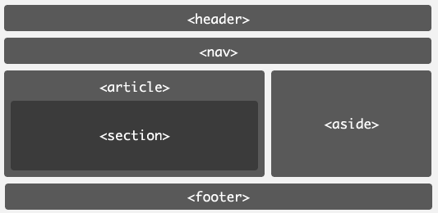
5.1.2 HTML5结构性标签
HTML5新增了一些结构性标签元素，如header、nav、article、section、aside、footer 六个结构元素，这些元素都是块级元素。

Slide 6
5.1.2 HTML5结构性标签
1. <header>标签
<header>标签定义文档的页眉（介绍信息），通常用来放置整个页面或页面内的一个内容区块的标题，但也可以包括表格、logo图片等内容。
2.<nav>标签
<nav> 标签定义导航链接的部分，可用作链接导航的链接组，其中的导航元素链接到其他页面或当前页面的其他部分。
<header><h1>页面标题</h1></header>
<nav>
<ul>
<li><a href="#">联系我们</a></li>
<li><a href="#">问题反馈</a></li>
</ul>
<nav>
Notes:
1.HTML5中新增加结构元素。
例如 Header页眉、nav导航、section节、article文章、aside侧栏、footer页脚。
2. HTML5 中新增页面元素。
例如 video、audio、embed、progress、time、mark、ruby、rt 、rp 、canvas 、command、datalist、output、wbr 、source、menu、details等。

Slide 7
5.1.2 HTML5结构性标签
3.<section>标签
<section> 标签定义文档中的版块（section）。比如章节、页眉、页脚或文档中的其他部分。一个section元素中通常由内容及其标题组成。
<section>
<h2>国内新闻</h2>
<p>纵览国内时政、综述评论及图片的栏目,主要包括时政要闻、内地
新闻、港澳台新闻、媒体聚焦、评论分析。</p>
</section>
<section>
<h2>国际新闻</h2>
<p>专门展示国际时事、综述评论及图片的栏目,主要包括最新报道、
新闻人物、评论分析、媒体聚焦、军事新闻。</p>
</section>

Slide 8
5.1.2 HTML5结构性标签
4.<article>标签
<article> 标签用来在页面中表示一套结构完整、独立、可以独自被外部引用的内容。例如，杂志或报纸中的一篇文章，用户提交的评论内容，可互动的页面模块挂件等，页面中主体部分或其他任何独立的内容都可以用<article> 标签来定义。
例5-1中<article> 标签包含了<section> 标签，这不是固定模式。实际上，经常有<section> 标签包含<article> 标签的情况，主要看是强调分块还是强调独立性。

Slide 9
5.1.2 HTML5结构性标签
5.<aside>标签
<aside> 标签定义 article以外的内容，如侧边栏、广告、nav元素组，以及其他类似的内容部分 。aside的内容应该与 article的内容相关。
6.<footer>标签
<footer> 标签定义文档或节的页脚，一般作为其上层容器元素的脚注，其中通常包含文档的作者、版权信息、使用条款链接、联系信息等。

Slide 10
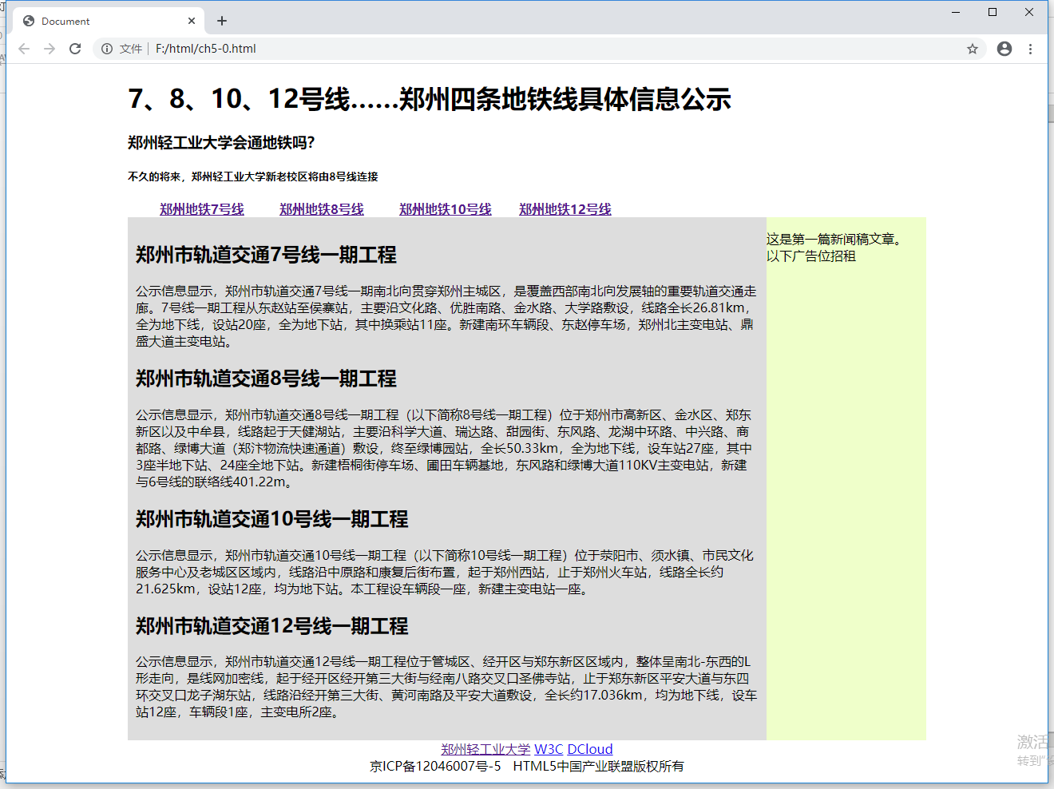
5.1.2 HTML5结构性标签
Notes:
<!DOCTYPE html>
<html lang="en">
<head>
<meta charset="UTF-8">
<title>Document</title>
<style type="text/css">
body{
margin:auto;
width:1000px;
}
li{
width:150px;
float:left;
list-style:none;
font-weight: bold;
}
main{
clear:both;
background-color:#EEffcc;
margin-top:20px;
}
article{
float:left;
background-color: #DDD;
width:780px;
padding:10px;
}
aside{
float:right;
width:200px;
height:200px;
background:#EEffcc;
}
footer{
clear:both;
}
.clear{
clear:both;
}
</style>
</head>
<body>
<header>
<h1>7、8、10、12号线……郑州四条地铁线具体信息公示</h1>
<h3>郑州轻工业大学会通地铁吗？</h3>
<h5>不久的将来，郑州轻工业大学新老校区将由8号线连接</h5>
<nav>
<ul>
<li><a href="#">郑州地铁7号线</a></li>
<li><a href="#">郑州地铁8号线</a></li>
<li><a href="#">郑州地铁10号线</a></li>
<li><a href="#">郑州地铁12号线</a></li>
</ul>
</nav>
</header>
<main>
<article>
<section>
<h2>郑州市轨道交通7号线一期工程</h2>
<p>公示信息显示，郑州市轨道交通7号线一期南北向贯穿郑州主城区，是覆盖西部南北向发展轴的重要轨道交通走廊。7号线一期工程从东赵站至侯寨站，主要沿文化路、优胜南路、金水路、大学路敷设，线路全长26.81km，全为地下线，设站20座，全为地下站，其中换乘站11座。新建南环车辆段、东赵停车场，郑州北主变电站、鼎盛大道主变电站。</p>
</section>
<section>
<h2>郑州市轨道交通8号线一期工程</h2>
<p>公示信息显示，郑州市轨道交通8号线一期工程（以下简称8号线一期工程）位于郑州市高新区、金水区、郑东新区以及中牟县，线路起于天健湖站，主要沿科学大道、瑞达路、甜园街、东风路、龙湖中环路、中兴路、商都路、绿博大道（郑汴物流快速通道）敷设，终至绿博园站，全长50.33km，全为地下线，设车站27座，其中3座半地下站、24座全地下站。新建梧桐街停车场、圃田车辆基地，东风路和绿博大道110KV主变电站，新建与6号线的联络线401.22m。 </p>
</section>
<section>
<h2>郑州市轨道交通10号线一期工程</h2>
<p>公示信息显示，郑州市轨道交通10号线一期工程（以下简称10号线一期工程）位于荥阳市、须水镇、市民文化服务中心及老城区区域内，线路沿中原路和康复后街布置，起于郑州西站，止于郑州火车站，线路全长约21.625km，设站12座，均为地下站。本工程设车辆段一座，新建主变电站一座。</p>
</section>
<section>
<h2>郑州市轨道交通12号线一期工程 </h2>
<p>公示信息显示，郑州市轨道交通12号线一期工程位于管城区、经开区与郑东新区区域内，整体呈南北-东西的L形走向，是线网加密线，起于经开区经开第三大街与经南八路交叉口圣佛寺站，止于郑东新区平安大道与东四环交叉口龙子湖东站，线路沿经开第三大街、黄河南路及平安大道敷设，全长约17.036km，均为地下线，设车站12座，车辆段1座，主变电所2座。</p>
</section>
</article>
<aside>
<p>这是第一篇新闻稿文章。<br>以下广告位招租 </p>
</aside>
<div class="clear"></div>
</main>
<footer>
<div style="text-align:center;">
<section>
<a href="http://www.zzuli.edu.cn/" target="_blank">郑州轻工业大学</a>
<a href="//www.w3.org/" target="_blank">W3C</a>
<a href="//www.dcloud.io/" target="_blank">DCloud</a>
</section>
<span style="padding:2px 5px;">京ICP备12046007号-5</span>
<span style="padding:2px 5px;">HTML5中国产业联盟版权所有</span>
</div>
</footer>
</body>
</html>

Slide 11
5.1.3 HTML5语义化标签
1. <hgroup>标签
<hgroup> 标签被用来对标题元素进行分组，一般用于一个标题和一个子标题（<h1>—<h6>），或者标语的组合。
<hgroup>
<h1>欢迎来到程序员之家</h1>
<h2>爱编程，爱生活！</h2>
</hgroup>
<p>分享几段有趣的编程故事…….</p>

Slide 12
5.1.3 HTML5语义化标签
2. <figure>标签
<figure> 标签用于对元素进行组合，它规定独立的流内容（图像、图表、照片、代码等等）。<figure> 元素的内容应该与主内容相关，同时元素的位置相对于主内容是独立的。
<figure>
<figcaption>美图集锦</figcaption> <!--定义figure元素中的标题-->
<img src="images/01.png" alt="图像1">
<img src="images/02.png" alt="图像2">
</figure>

Slide 13
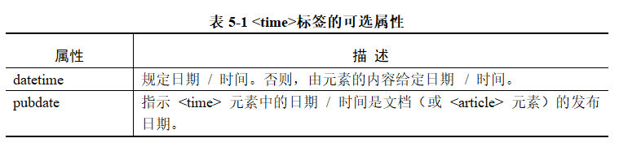
5.1.3 HTML5语义化标签
3. <time>标签
<time>标签定义公历的时间（24 小时制）或日期，时间和时区偏移是可选的。该元素能够以机器可读的方式对日期和时间进行编码，用户代理能够把生日提醒或排定的事件添加到用户日程表中，搜索引擎能够生成更智能的搜索结果。
<p>我们每天早上<time>6:00</time>起床</p>
<p>我在 <time datetime="2020-02-14">情人节</time> 有个约会</p>

Slide 14
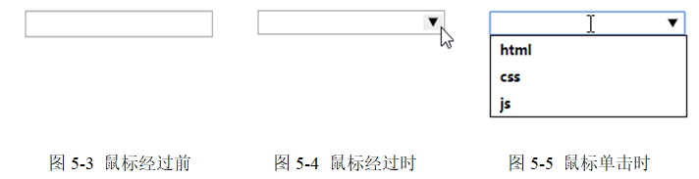
5.1.3 HTML5语义化标签
4. <datalist>标签
<datalist>标签定义选项列表，要与 input 元素配合使用该元素，来定义 input 可能的值。datalist 及其选项不会被显示出来，它仅仅是合法的输入值列表。请使用 input 元素的 list 属性来绑定 <datalist >中的id属性。
<input type="text" list='vallist'>
<datalist id='vallist'>
<option value="html">html</option>
<option value="css">css</option>
<option value="js">js</option>
</datalist>

Slide 15
5.1.3 HTML5语义化标签
5. <details>标签
<details>标签允许用户创建一个可展开折叠的元件，让一段文字或标题包含一些隐藏的信息。该元素的内容对用户是不可见的，除非设置了open属性。
details元素中可通过 <summary> 标签的配合使用为 details 定义标题。标题是可见的，用户点击标题时，会显示出 details。
summary元素应该是details元素的第一个子元素。标题是可见的，用户单击标题时，会显示出details。只有Chrome、Safari 6 以上支持summary标记。
基本语法
<details open>
<summary> details的标题</summary>
details的详细内容
</details>

Slide 16
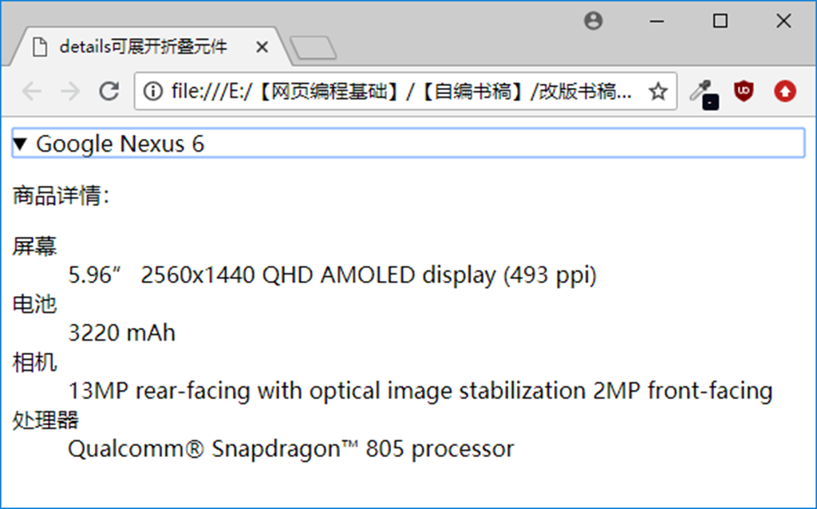
5.1.3 HTML5语义化标签
Notes:
<!doctype html>
<html>
<head>
<meta charset="utf-8">
<title>details可展开折叠元件</title>
</head>
<body>
<details open="open">
<summary>Google Nexus 6</summary>
<p>商品详情：</p>
<dl>
<dt>屏幕</dt>
<dd>5.96” 2560x1440 QHD AMOLED display (493 ppi)</dd>
<dt>电池</dt>
<dd>3220 mAh</dd>
<dt>相机</dt>
<dd>13MP rear-facing with optical image stabilization 2MP front-facing</dd>
<dt>处理器</dt>
<dd>Qualcomm® Snapdragon™ 805 processor</dd>
</dl>
</details>
</body>
</html>

Slide 17
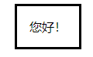
5.1.3 HTML5语义化标签
6. <dialog>标签
<dialog> 标签定义对话框、确认框或窗口。<dialog> 标签定义的对话框默认是不可见的，只有添加了 open属性才能显示出来。
<dialog>元素默认为绝对定位的块元素，且有黑色的边框。
<dialog open>您好！</dialog>

Slide 18
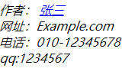
5.1.3 HTML5语义化标签
7. <address>标签
<address>标签定义文档作者/所有者的详细联系信息。
<address> 元素的文本通常呈现为斜体。大多数浏览器会在该元素的前后添加换行。
<address>
作者： <a href="mailto:zhangsan@example.com">张三</a><br>
网址：Example.com<br>
电话：010-12345678<br>
qq:1234567
</address>

Slide 19
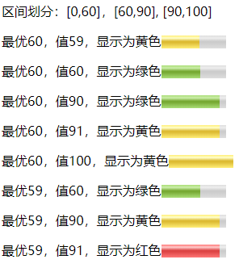
5.1.3 HTML5语义化标签
8. <meter> 标签
<meter>标签定义度量衡，仅用于已知最大和最小值的度量。也被称为 gauge（尺度）。比如磁盘用量、CPU使用率、查询结果的相关性。
属性名 | 值 | 描述
form | form_id | 规定meter元素所属的表单。
high | number | 规定被界定为高值的范围。
low | number | 规定被界定为低值的范围。
max | number | 规定范围的最大值。
min | number | 规定范围的最小值。
optimum | number | 规定度量的最优值。
value | number | 必需。规定度量的当前值。

Slide 20
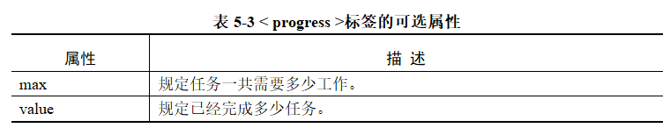
5.1 HTML5新增标签
9. <progress>标签
<progress>定义进度条。通常<progress>标签要结合 JavaScript程序使用，来显示任务的进度。在CSS样式定义中，<meter>标签和<progress>标签均支持宽度和高度设置，但不支持背景颜色的设置。
<progress value="33" max="100"></progress>
Notes:
<!doctype html>
<html lang="en">
<head>
<meta charset="UTF-8">
<title>HTML5页面元素progress和meter标记的应用</title>
</head>
<body>
<p><strong>文件下载进度：</strong>
<progress value="22" max="100">设置属性</progress></p>
<p><strong>空进度条：</strong><progress>未设置属性</progress></p>
<p><strong>服务器CPU使用情况：</strong>
<meter value="0.3" high="0.9" low="0.1" optimum="0.5">3/10</meter></p>
<p><strong>内存使用情况：</strong><meter value="0.6" max="1" min="0" optimum=".75" >60%</meter></p>
<p><mark>注释：</mark>IE9以及更早的版本不支持progress、meter 标记。</p>
</body>
</html>

Slide 21
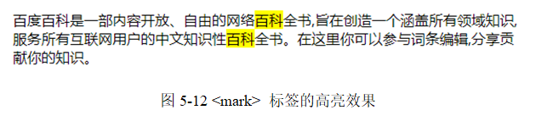
5.1.3 HTML5语义化标签
10. <mark>标签
<mark> 标签定义带有记号的文本，可以高亮显示文档中的文字以达到醒目的效果，默认为黄色背景。
<p>百度百科是一部内容开放、自由的网络<mark>百科</mark>全书,
旨在创造一个涵盖所有领域知识,服务所有互联网用户的中文知识性
<mark>百科</mark>全书。在这里你可以参与词条编辑,分享贡献你的
知识。</p>

Slide 22
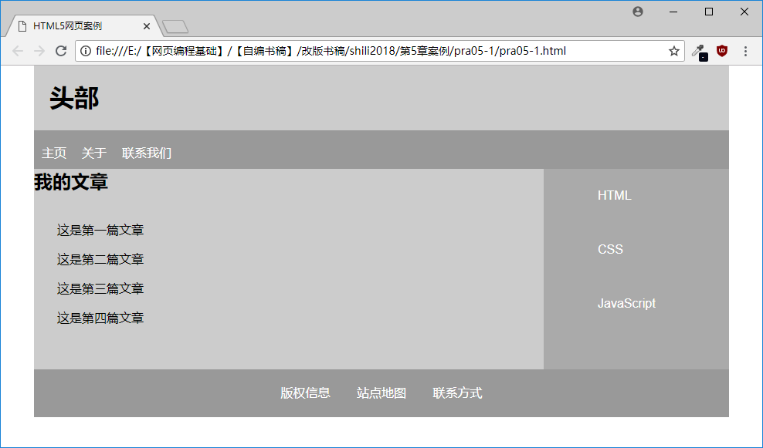
5.1.4 HTML5网页案例实践

Slide 23
5.2 CSS3新增伪类和伪元素
5.2.1 fisrt、last、only前缀伪类
1. :first-of-type
:first-of-type 伪类匹配属于其父元素的特定类型的首个子元素的每个元素。例如，下面的代码指定父元素的首个p元素的背景色为红色。
2. :last-of-type
:last-of-type 伪元素匹配属于其父元素的特定类型的最后一个子元素的每个元素。例如，下面的代码指定父元素的最后个p元素的背景色为蓝色。
p:first-of-type{ background-color:red; }
p:last-of-type{ background-color:blue; }
Notes:
<div>
<h1 class="h1">标题1</h1>
<h1 class="h2">标题2</h1>
<p class="p1">段落1</p>
<p class="p2">段落2</p>
</div>
<div>
<h1>标题</h1>
<p>段落</p>
</div>

Slide 24
5.2.1 fisrt、last、only前缀伪类
3. :only-of-type
:only-of-type 伪元素匹配属于其父元素的特定类型的唯一子元素的每个元素。例如，下面的代码指定属于父元素的特定类型的唯一子元素的每个 p 元素的背景色为红色。
4. : first-child
:first-child 伪类用于选取属于其父元素的首个子元素的指定元素。例如，选择属于其父元素的首个子元素的每个 p 元素，并设置其背景颜色为黄色。
p:only-of-type{ background-color:red; }
p:first-child{ background-color:yellow; }

Slide 25
5.2.1 fisrt、last、only前缀伪类
5. : last-child
:last-child 伪类用于选取属于其父元素的最后一个子元素的指定元素。例如，选择属于其父元素的最后一个子元素的每个 p元素，并设置其背景颜色为红色。
6. :only-child
:only-child 伪类用于选取属于其父元素的唯一子元素的指定元素。例如，选择属于其父元素的唯一子元素的每个 p元素，并设置其背景颜色为红色。
p:last-child{ background-color:red; }
p:only-child{ background-color:red; }

Slide 26
5.2.2 nth前缀伪类
1. :nth-of-type()
:nth-of-type(n) 伪类匹配同类型中的第n个同级兄弟元素。其中n 可以是数字、关键词或公式。例如，下面的代码指定父元素的第二个p元素的背景色为红色。
odd 和 even 是可用于匹配下标是奇数或偶数的子元素的关键词（第一个子元素的下标是 1）。下面的代码为奇数和偶数 p 元素指定两种不同的背景色。
还可以使用公式 (an + b)作为参数。其中a代表一个循环的大小，n是一个计数器（从0开始），b是偏移量。下面的代码指定了下标是3的倍数的所有 p元素的背景色为红色。
p:nth-of-type(2){ background-color:red; }
p:nth-of-type(odd){ background:#F00; }
p:nth-of-type(even){ background:#00F ; }
p:nth-of-type(3n+0){ background:red; }

Slide 27
5.2.2 nth前缀伪类
2. :nth-last-of-type()
:nth-last-of-type(n) 伪类匹配同类型中的倒数第n个同级兄弟元素。其中n 可以是数字、关键词或公式。例如，下面的代码指定父元素的倒数第二个p元素的背景色为蓝色。
3. :nth-child()
:nth-child(n)伪类匹配属于父元素的第n个子元素的指定元素。n 可以是数字、关键词或公式。例如，下面的代码指定属于其父元素的第二个子元素的每个 p 的背景色为红色。
p:nth-last-of-type(2){ background-color:blue; }
p:nth-child(2){ background-color:red; }

Slide 28
5.2.2 nth前缀伪类
4. :nth-last-child()
:nth-last-child(n)伪类匹配属于父元素的倒数第n个子元素的指定元素。n 可以是数字、关键词或公式。例如，下面的代码指定属于其父元素的倒数第二个子元素的每个 p 的背景色为蓝色。
:nth-last-of-type()、:nth-child()、:nth-last-child()同样可以使用odd 和 even关键词匹配下标是奇数或偶数的子元素，或者使用公式 (an + b)作为参数。
p:nth-last-child(2){ background-color:blue; }

Slide 29
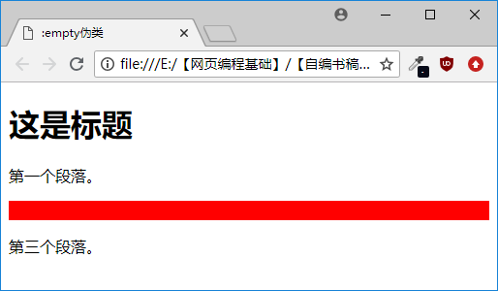
5.2.3 其他伪类和伪元素
1. : empty
:empty 伪类匹配没有子元素（包括文本节点）的每个元素。例如，下面的代码指定空的 p元素的背景色为红色。
p:empty{ background-color:#F00;}

Slide 30
5.2.3 其他伪类和伪元素
2. : not()
:not(selector) 伪类匹配非指定元素/选择器的每个元素。例如，下面的代码指定非 <p>元素的所有元素字体颜色为蓝色。
又如，下面的代码指定除了最后一个子元素以外的段落字体大小为30px。
:not(p){ color:#00F;}
p:not(:last-child){ font-size:30px;}

Slide 31
5.2.3 其他伪类和伪元素
3. : enabled
:enabled伪类匹配每个已启用的元素（大多用在表单元素上）。例如，下面的代码为所有已启用的 input 元素设置背景色为绿色。
又如，下面的代码为所有 type="text" 的已启用的 input 元素设置背景色为红色。
input:enabled{ background-color:#0F0; }
input[type="text"]:enabled{ background-color: #F00; }

Slide 32
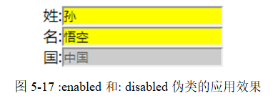
5.2.3 其他伪类和伪元素
4. : disabled
:disabled伪类匹配每个被禁用的元素（大多用在表单元素上）。例如，下面的代码为所有被禁用的 input 元素设置背景色为绿色。
又如，下面的代码为所有 type="text" 的被禁用的 input 元素设置背景色为红色。
input:disabled{ background-color:#0F0; }
input[type="text"]:disabled{ background-color: #F00; }

Slide 33
5.2.3 其他伪类和伪元素
5. : checked
:checked 伪元素匹配每个已被选中的 input 元素（只用于单选按钮和复选框）。例如，下面的代码为所有被选中的 input 元素设置背景色为红色。
又如，下面的代码设置所有被选中的 input 元素的相邻p元素背景颜色为粉色。
input:checked{ background-color:#F00; }
input:checked + p{background:pink;}

Slide 34
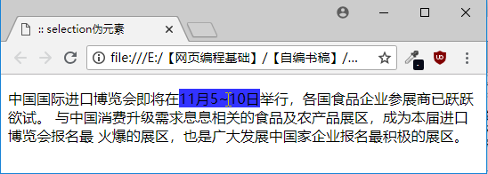
5.2.3 其他伪类和伪元素
6. :: selection
::selection 伪元素匹配元素中被用户选中或处于高亮状态的部分。只能向 ::selection 伪元素应用少量的 CSS 属性：color、background、cursor 以及 outline。
p::selection{ background-color:blue;}

Slide 35
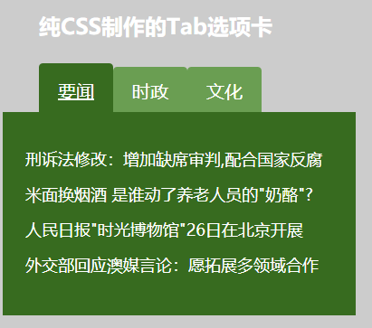
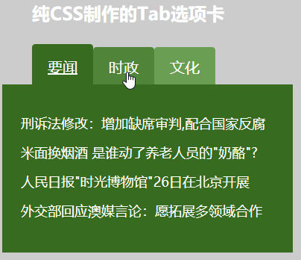
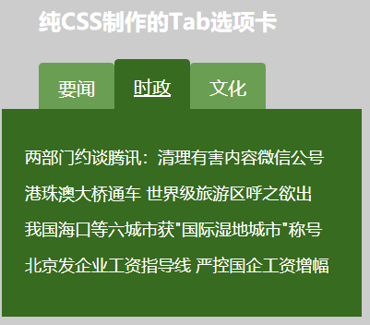
5.2.4 CSS3新增伪类案例实践
初始状态 悬停效果 单击效果
可以使用与3个单选按钮（设置单选按钮隐藏）绑定的label标签制作本案例上方的3个选项卡标签。
通过改变单选按钮的:hover状态下的相邻元素（label标签）的CSS样式（背景颜色，向上位移等），实现相应的鼠标悬停效果。
通过改变单选按钮的:checked状态下的相邻元素（label标签）的CSS样式（背景颜色等），以及关联元素（下方对应的div文本区块）的CSS样式（增加绝对定位的z-index值，使其显示在上方），实现基本的Tab选项卡切换功能。

Slide 36
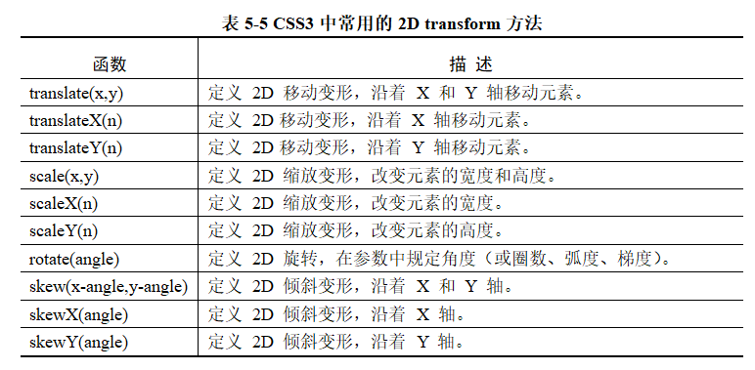
5.3 CSS3变形、过渡及动画
5.3.1 变形（transform）
CSS变形的语法格式为：
transform:none|transform-functions(变形方法)

Slide 37
5.3.1 变形（transform）
1. 移动translate()
CSS3 transform属性的translate()方法可用于在页面上平移元素，包括水平方向与垂直方向均可指定偏移量。其语法格式如下。
transform: translate(x [, y]);
上述代码表示段落元素<p>从初始位置往右移动10像素、往下移动20像素。
也可以单独使用translateX()或translateY()方法指定水平或垂直其中一个方向上的移动距离。
p{ transform: translate(10px, 20px);}
p{ transform: translateX(10px);}

Slide 38
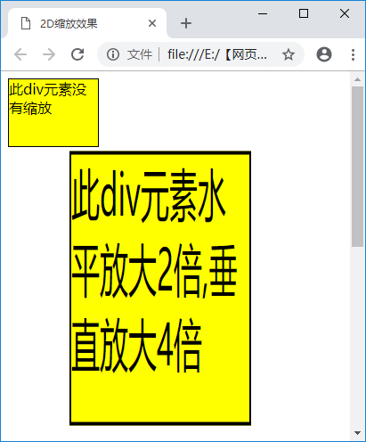
5.3.1 变形（transform）
2. 缩放scale()
CSS3 transform属性的scale()方法可用于在页面上放大或缩小元素。其语法格式如下。
transform: scale(x [, y]);
上述代码表示段落元素<p>宽度放大为原始
尺寸的2倍，高度放大为原先的3倍。
也可以单独使用scaleX()或scaleY()方法指定
水平或垂直其中一个方向上的缩放倍数。
p{ transform: scale(2,3); }
p{transform: scaleX(2);}

Slide 39
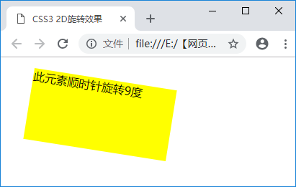
5.3.1 变形（transform）
3. 旋转rotate()
CSS3 transform属性的rotate()方法可用于在页面上旋转元素。其语法格式如下。
transform: rotate (<angle>);
参数<angle>表示元素顺时针旋转指定的角度，属性值为CSS3角度值，有deg（角度）、turn（圈）、rad（弧度）、grad（梯度）四种单位。例如：
p{ transform: rotate(90deg); }

Slide 40
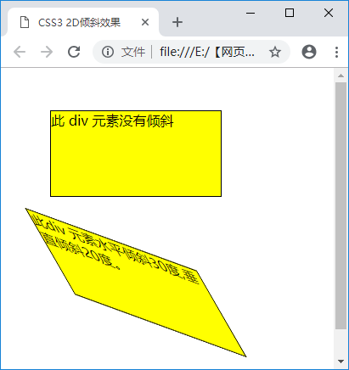
5.3.1 变形（transform）
4. 倾斜skew()
CSS3 transform属性的skew()方法可用于在页面上倾斜元素。其语法格式如下。
transform: skew(<angleX> [, <angleY>]);
p{ transform: skew(20deg,10deg); }

Slide 41
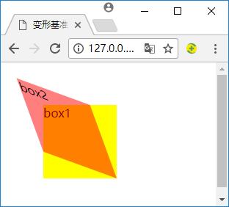
5.3.1 变形（transform）
5. 变形基准点的设置
使用transform方法进行文字或图像变形的时候，是以元素的中心点为基准点进行的。使用transform-origin属性，可以改变变形的基准点。对2D变形来说，变形基准点设置的格式为：
transform-origin: x-axis y-axis
设置变形基准点(右下角)后
div#box2{
background-color: rgba(255,0,0,0.5);
transform: skew(20deg,20deg);
transform-origin:right bottom;
}

Slide 42
5.3.1 变形（transform）
6. transform的复合写法
可以对transform属性一次使用多个值的方法同时应用前面所介绍的各种变形方法，不同的值用空格隔开
代码使用了4种变形方法，对id为box2的div元素同时进行了旋转30度、x轴和y轴方向各位移100px、缩小一半，以及倾斜30度这4种变形操作。
div#box2{
background-color: rgba(255,0,0,0.5);
transform:rotate(30deg) translate(100px,100px) scale(0.5) skew(30deg);
transform-origin:right bottom;
}

Slide 43
5.3.2 过渡（transition）
CSS3 过渡是元素从一种样式逐渐改变为另一种的效果。要实现这一点，一般需要规定两项内容：
规定应用过渡的 CSS 属性
规定效果的时长
以上过渡效果开始于指定的 CSS 属性改变值时。CSS 属性改变的典型时间是鼠标指针位于元素上时。
div{
transition: width 2s;
-moz-transition: width 2s; /* Firefox 4 */
-webkit-transition: width 2s; /* Safari 和 Chrome */
-o-transition: width 2s; /* Opera */
}

Slide 44
5.3.2 过渡（transition）
完整的transition过渡包含5种属性，如表5-6所示。
值 | 描述
transition-property | 规定设置过渡效果的CSS属性的名称。
transition-duration | 规定完成过渡效果需要多少秒或毫秒，默认0。
transition-timing-function | 规定速度效果的速度曲线，默认ease。
transition-delay | 定义过渡效果何时开始，默认0。

Slide 45
5.3.2 过渡（transition）
1. 过渡属性transition-property
在CSS3中transition-property属性用于指定需要发生过渡的CSS属性名称，该属性通常需要与tranisition-duration属性配合使用，否则时长为0看不出过渡效果。其语法格式如下：
transition-property: none| all | property;
注意：transition-property不能用在display属性值（none、block等）的转化上，如果需要实现某元素从无到有的过渡效果，建议使用visibility属性的hidden和 visible 两个值来实现。
p{ transition-property: width, height; }

Slide 46
5.3.2 过渡（transition）
2. 过渡持续时间transition-duration
在CSS3中transition-duration属性用于指定过渡动画效果的持续时长，持续时间越长过渡效果越慢。其语法格式如下：
transition-duration: <time>;
该属性值单位为秒或者毫秒。其缺省状态为0s，元素会瞬间从原始状态变成最终状态，无法显示动画过渡过程，因此不建议省略transition-duration属性的设置。
p{ transition-duration: 10s; }

Slide 47
5.3.2 过渡（transition）
3. 过渡速率函数transition-timing-function
transition-timing-function:linear | ease | ease-in | ease-out | ease-in-out | cubic-bezier
值 | 描述
linear | 规定以相同速度从开始至结束的过渡效果(贝塞尔曲线cubic-bezier(0,0,1,1))。
ease | 规定以慢速开始、变快、慢速结束的过渡效果。 类似于贝塞尔曲线cubic-bezier(0.25,0.1,0.25,1)。
ease-in | 规定以慢速开始的过渡效果(贝塞尔曲线cubic-bezier(0.42,0,1,1))。
ease-out | 规定以慢速结束的过渡效果(贝塞尔曲线cubic-bezier(0,0,0.58,1))。
ease-in-out | 规定以慢速开始和结束的过渡效果(贝塞尔曲线cubic-bezier(0.42,0,0.58,1))。
cubic-bezier(n,n,n,n) | 在贝塞尔曲线cubic-bezier函数中定义自己的值。可能的值是0～1 之间。

Slide 48
5.3.2 过渡（transition）
4. 过渡延迟时间transition-delay
在CSS3中transition-delay属性用于指定过渡动画延迟播放的时间，延迟时间越长则动画越晚播放。其语法格式如下：
transition-delay: <time>;
该属性值单位为秒或者毫秒。其缺省状态为0s，表示不延迟立刻播放动画效果。
p{ transition-delay: 2s; }

Slide 49
5.3.2 过渡（transition）
5. 过渡复合属性transition
在CSS3中transition属性用于一次性指定所有的动画设置要求，是一个复合属性。其声明常用顺序如下：
[transition-property] [transition-duration] [transition-timing-function] [transition-delay]
参数之间使用空格隔开即可，如有未声明的参数取其默认值。需要注意的是，如果只提供了一个时间参数，无论其位置在何处均默认为是transition-duration属性值。
p{transition: background-color 10s ease-in 2s;}

Slide 50
5.3.2 过渡（transition）
还可以使用复合属性transition同时指定多种过渡，之间用逗号隔开即可。
CSS3过渡效果的优点是比较方便，可以用较少的代码实现样式的过渡。但也有几个明显的缺点：
（1）需要触发条件才能实现过渡，比如使用最常用的 :hover伪类对应的动作作为触发条件，而不能自动产生过渡效果；
（2）过渡效果只能一次性完成，不能指定多次；
（3）只能控制开始和结束的速率，不方便控制中间的过程。
p{
transition:
background-color 10s ease-in 2s,
color 10s ease-in 2s,
width 10s ease-in 2s;
}

Slide 51


5.3.2 过渡（transition）
Notes:
<!doctype html>
<html>
<head>
<meta charset="utf-8">
<title>transition-timing-function属性</title>
<style type="text/css">
div{
width:200px;
height:200px;
margin:0 auto;
background-color:yellow;
border:5px solid red;
border-radius:0px;
}
div:hover{
border-radius:105px;
/*指定动画过渡的CSS属性*/
-webkit-transition-property:border-radius; /*Safari and Chrome*/
-moz-transition-property:border-radius; /*Firefox*/
-o-transition-property:border-radius; /*Opera*/
/*指定动画过渡的时间*/
-webkit-transition-duration:5s; /*Safari and Chrome*/
-moz-transition-duration:5s; /*Firefox*/
-o-transition-duration:5s; /*Opera*/
/*指定动画过以慢速开始和结束的过渡效果*/
-webkit-transition-timing-function:ease-in-out; /*Safari and Chrome*/
-moz-transition-timing-function:ease-in-out; /*Firefox*/
-o-transition-timing-function:ease-in-out; /*Opera*/
}
</style>
</head>
<body>
<div></div>
</body>
</html>

Slide 52
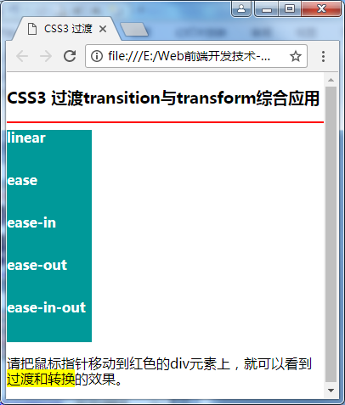
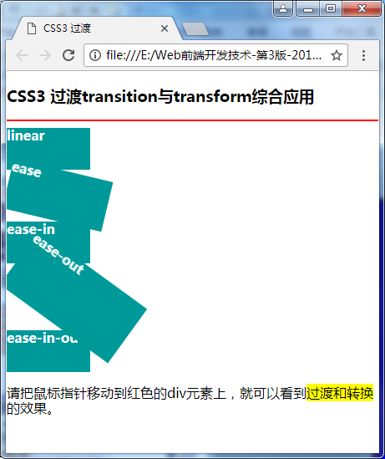
Notes:
<!doctype html>
<html lang="en">
<head>
<meta charset="UTF-8">
<title>CSS3 过渡</title>
<script type="text/javascript" src="html5shiv.js"></script>
<link rel="stylesheet" href="css/normalize.css" type="text/css">
<script type="text/javascript" src="js/prefixfree.min.js"></script>
<style>
div{width:100px;height:50px;background:#009999;color:white;font-weight:bold;
transition:width 2s,height 2s,transform 2s;/* 3个属性过渡 */}
#div1 {transition-timing-function: linear;}
#div2 {transition-timing-function: ease;}
#div3 {transition-timing-function: ease-in;}
#div4 {transition-timing-function: ease-out;}
#div5 {transition-timing-function: ease-in-out;}
div:hover{width:200px; height:100px;transform:rotate(60deg);
/* 盘旋时过渡+旋转 */}
</style>
</head>
<body>
<h3>CSS3 过渡transition与transform综合应用</h3><hr color="red">
<div id="div1" style="top:100px">linear</div>
<div id="div2" style="top:150px">ease</div>
<div id="div3" style="top:200px">ease-in</div>
<div id="div4" style="top:250px">ease-out</div>
<div id="div5" style="top:300px">ease-in-out</div>
<p>请把鼠标指针移动到红色的div元素上，就可以看到<mark>过渡和转换</mark>的效果。</p>
</body>
</html>

Slide 53
5.3.3 动画（animation）
CSS3动画创建的基本过程是：首先使用@keyframes 规则创建动画，其次把它捆绑到某个选择器。
在 @keyframes 中规定某项 CSS 样式，就能创建由当前样式逐渐改为新样式的动画效果。例如：
通过规定至少以下两项 CSS3 动画属性，即可将动画绑定到选择器。
规定动画的名称
规定动画的时长
例如，以下代码实现把 "myfirst" 动画捆绑到 div 元素，时长为5 秒。
@keyframes myfirst{
from {background: red;}
to {background: yellow;}
}
div{ animation: myfirst 5s;}

Slide 54
5.3.3 动画（animation）
与animation动画相关有10种属性，如表5-7所示。
属性 | 描述
@keyframes | 规定动画。
animation | 所有动画属性的复合属性，除了animation-play-state属性。
animation-name | 规定@keyframes动画的名称。
animation-duration | 规定动画完成一个周期所花费的秒或毫秒，默认是0。
animation-timing-function | 规定动画的速度曲线，默认是ease，其它与transition-timing-function属性值相同。
animation-delay | 规定动画何时开始，默认是0。
animation-iteration-count | 规定动画被播放的次数n(值为1(默认)、infinite)。
animation-direction | 规定动画是否在下一周期逆向地播放(值为normal(默认)、alternate)。
animation-play-state | 规定动画是否正在运行或暂停，其值为running(默认)、paused。
animation-fill-mode | 规定对象动画时间之外的状态（其值为None、forwards、Backwards、both）。

Slide 55
5.3.3 动画（animation）
1. @keyframes规则
帧（frame）是影像动画中最小单位的单幅影像画面，一帧就相当于一副静止的画面，连续的帧可以形成动画效果。在CSS3中使用@keyframes规则定义一套动画效果中若干个关键帧的样式效果，其格式如下：
@keyframes 动画名称{
from{样式要求}
to{样式要求}
}
如果需要更丰富的动画效果，可以使用百分比来表示时间刻度。百分比的数值必须从0%开始到100%结束，中间的时间百分比数值和数量都可以自定义。这里的0%相当于关键词from的效果，100%相当于关键词to的效果。
@keyframes myframe {
0%{background-color:red;}
25%{background-color:orange;}
50%{background-color:yellow;}
75%{background-color:green;}
100%{background-color:blue;}
}
div{animation: myframe 8s; }

Slide 56
5.3.3 动画（animation）
2. 动画应用名称animation-name
在CSS3中animation-name属性专门用于指定需要发生的动画名称。该属性值需要配合@keyframes规则使用，因为这里的动画名称不可以自定义，必须是在@keyframes规则中已声明的动画效果。格式如下：
animation-name: none| <identifier>;
animation-name属性的取值有以下两种形式：
none：不引用任何动画名称，该属性值为默认值。
<identifier>：定义一个或多个动画名称，该名称必须来源于@keyframes规则。
由于默认情况下动画的持续时间为0，此时看不到动画效果。必须配合CSS3 Animation动画中的animation-duration属性重新规定动画时间方可看到完整动画效果。
div{animation: myframe 8s; }

Slide 57
5.3.3 动画（animation）
3. 动画持续时间animation-duration
在CSS3中animation-duration属性用于指定动画效果的持续时长，持续时间越长动画效果越慢。其语法格式如下。
animation-duration: <time>;
该属性值单位为秒或者毫秒。其缺省状态为0s，元素会瞬间从原始状态变成最终状态，无法显示动画过程，因此不建议省略animation-duration属性的设置。
p{
animation-name:myframe;
animation-duration: 10s;
}

Slide 58
5.3 CSS3变形、过渡及动画
4. 动画速率函数animation-timing-function
在CSS3中animation-timing-function用于设置动画速率函数。与之前介绍的CSS3 Transition动画中transition-timing-function属性值类似。
linear：线性动画，表示匀速动画效果。该值等同于贝塞尔曲线(0.0, 0.0, 1.0, 1.0)。
ease：逐渐变慢。该值为默认值，等同于贝塞尔曲线(0.25,0.1,0.25,1.0)。
ease-in：表示由慢到快的加速效果。该值等同于贝塞尔曲线(0.42, 0, 1.0, 1.0)。
ease-out：表示由快到慢的减速效果。该值等同于贝塞尔曲线(0, 0, 0.58, 1.0)。
ease-in-out：先加速再减速。该值为默认值，等同于贝塞尔曲线(0.42, 0, 0.58, 1.0)。
cubic-bezier：使用贝兹尔曲线函数自定义速度变化。

Slide 59
5.3.3 动画（animation）
5. 动画延迟时间animation-delay
在CSS3中animation-delay属性用于指定动画延迟播放的时间，延迟时间越长则动画越晚播放。其语法格式如下。
animation-delay: <time>;
该属性值单位为秒或者毫秒。其缺省状态为0s，表示不延迟立刻播放动画效果。
p{
animation-delay: 2s;
}

Slide 60
5.3.3 动画（animation）
6. 动画循环次数animation-iteration-count
在CSS3中animation-iteration-count属性用于设置动画的循环播放次数。其语法格式如下。
animation-iteration-count: infinite| <number>;
animation-iteration-count属性的取值有以下两种形式：
infinite：表示无限循环。
<number>：用于规定动画循环播放的具体次数。该属性的默认值为1，表示只播放一次动画效果。
p{
animation-iteration-count: 2;
}

Slide 61
5.3.3 动画（animation）
7. 动画运动方向animation-direction
在CSS3中animation-direction属性用于指定循环播放动画的运动方向。其语法格式如下。
animation-direction: normal | reverse | alternate | alternate-reverse;
animation-direction属性的取值有以下4种形式。
normal：正常方向运行动画，该属性值也是默认值。
reverse：反方向运行动画。
alternate：动画先正常运行再反向运行，并持续交替。
alternate-reverse：动画先反向运行再正常运行，并持续交替。
p{
animation-direction: reverse;
}

Slide 62
5.3.3 动画（animation）
8. 动画之外状态animation-fill-mode
在CSS3中animation-fill-mode属性用于指定动画效果之外的元素状态。其语法格式如下。
animation-fill-mode: none| forwards | backwards | both;
none：不设置动画之外的元素状态，即动画开始和结束前均为原始状态，该属性值为默认值。
forwards：设置动画开始前的状态为原始状态，动画结束后停在最后一帧（100%）的状态。
backwards：设置动画开始前的状态为0%的状态，动画结束后回到原始状态。
both：设置动画开始前的状态为0%的状态，动画结束后停在最后一帧（100%）的状态。
p{
animation-fill-mode: forwards;
}

Slide 63
5.3.3 动画（animation）
9. 动画运行状态animation-play-state
在CSS3中animation-play-state属性用于检索或设置动画运行状态。其语法格式如下。
animation-play-state: running | paused;
animation-play-state属性的取值有以下两种形式。
running：动画为运行状态，该属性值为默认值。
paused：动画为暂停状态。
p:hover{
animation-play-state: paused;
}

Slide 64
5.3.3 动画（animation）
10. 动画复合属性animation
在CSS3中animation属性用于一次性指定所有的动画设置要求，是一个复合属性。其声明常用顺序如下。
[animation-name] [animation-duration] [animation-timing-function] [animation-delay] [animation-iteration-count] [animation-direction] [animation-fill-mode] [animation-play-state]
参数之间使用空格隔开即可，如有未声明的参数取其默认值。需要注意的是，如果只提供了一个时间参数，无论其位置在何处均默认为是transition-duration属性值。
p{
animation: myAnimation 10s ease-in 10s;
}

Slide 65
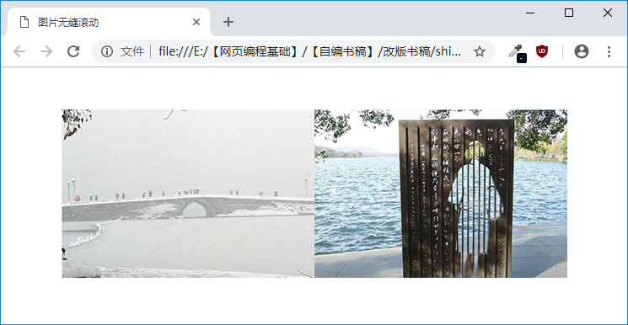
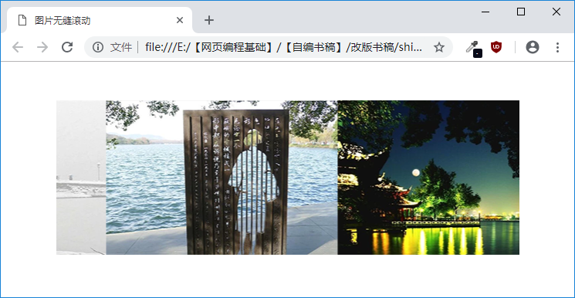
5.3.4 变形、过渡及动画案例实践
图片无缝滚动的初始和结束状态
图片无缝滚动的中间某一状态
Notes:
<!DOCTYPE html>
<html>
<head>
<meta charset="UTF-8">
<title>图片无缝滚动</title>
<style>
*{margin:0;padding:0;}
li{list-style:none;}
i{font-style: normal;}
#wrap{
width:600px;
height:200px;
margin:50px auto;
overflow:hidden;
}
#wrap ul{
width:1800px;
animation:move 10s infinite linear;
}
@keyframes move {
0%{transform:translateX(0px);}
100%{transform:translateX(-1200px);}
}
#wrap ul:hover{
animation-play-state:paused;
}
ul li{
float:left;
width:300px;
height:200px;
}
ul li img{
width:100%;
height:100%;
}
</style>
</head>
<body>
<div id="wrap">
<ul>
<li><img src="images/01.png" alt=""></li>
<li><img src="images/02.png" alt=""></li>
<li><img src="images/03.png" alt=""></li>
<li><img src="images/04.png" alt=""></li>
<li><img src="images/01.png" alt=""></li>
<li><img src="images/02.png" alt=""></li>
</ul>
</div>
</body>
</html>

Slide 66
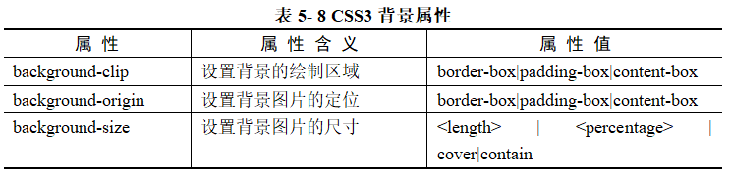
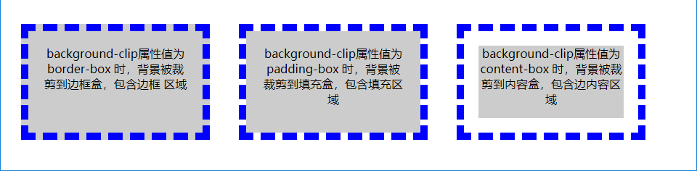
5.4 CSS3新增属性
5.4.1 新增背景属性
1. 背景裁剪（background-clip）
语法：background-clip: border-box|padding-box|content-box
说明：该属性用于裁剪元素的背景图片或颜色区域，使其只显示指定的区域内容。其中属性值border-box表示背景被裁剪到边框盒；padding-box表示背景被裁剪到内边距框；content-box表示背景被裁剪到内容框。

Slide 67
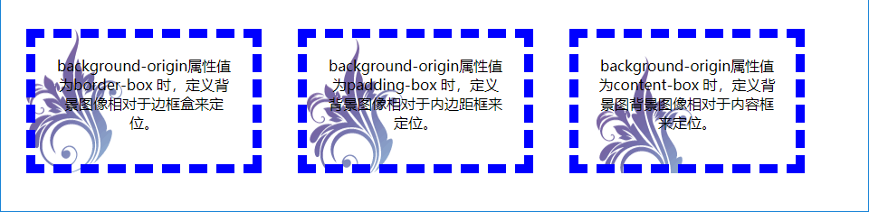
5.4.1 新增背景属性
2. 背景定位（background-origin）
语法：background-origin: border-box|padding-box|content-box
说明：该属性规定 background-position 属性相对于什么位置来定位。其中属性值border-box表示背景图像相对于边框盒来定位；padding-box表示背景图像相对于内边距框来定位；content-box表示背景图像相对于内容框来定位。
初始值：border-box
注释：如果背景图像的 background-attachment 属性为 "fixed"，则该属性没有效果。

Slide 68
5.4.1 新增背景属性
3. 背景尺寸（background-size）
语法：background-size: <bg-size> [,<bg-size>] ；
说明：该属性规定背景图片的尺寸。在 CSS3 之前，背景图片的尺寸是由图片的实际尺寸决定的。<bg-size>参数表示背景图片的位置，有以下五种取值：
<length>——使用长度值规定背景图像的大小，该值不可为负数。
<percentage>——使用百分比规定背景图像的大小，该值不可为负数。
auto——使用背景图像的真实大小。
cover——将背景图像等比例缩放到完全覆盖容器。图像有可能与容器比例不一致而导致部分背景图像超出容器范围。
contain——将背景图片等比例缩放到宽度或高度与容器保持一致。背景图像始终在容器中，不会超出容器的范围。

Slide 69
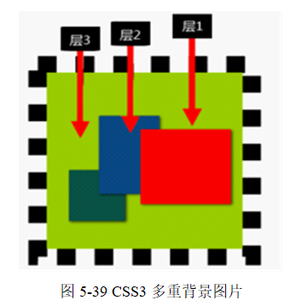
5.4.1 新增背景属性
4. 背景（background）
在本书的3.5.1节已经介绍过背景的简写属性，下面补充介绍包括本节新增背景属性后完整的背景简写属性规则。
语法：background: background-image || background-repeat || background-position/background-size || background-origin ||background-clip|| background-attachment || background-color || inherit
注意：简写属性中的背景尺寸（background-size）需要配合背景位置（background-position）来写，其格式为background-position/background-size
多重背景图像的语法格式为：
backgroud-image:url(top-image.jpg), url(middle-image.jpg), url(bottom-image.jpg)

Slide 70
5.4.2 新增颜色属性
1.新增hsl() 和 hsla() 颜色
CSS3新增的hsl()颜色函数格式为：
hsl(H,S,L)
H：Hue(色调)。取值范围为0- 360， 代表的是人眼所能感知的颜色范围，这些颜色分布在一个平面的色相环上，取值范围是0°到360°的圆心角，每个角度可以代表一种颜色。六大主色，用作基本参照：360°/0°红、60°黄、120°绿、180°青、240°蓝、300°洋红，它们在色相环上按照60°圆心角的间隔排列。
S：Saturation(饱和度)。取值范围为0.0% ­ 100.0%， 描述了相同色调、亮度下色彩纯度的变化。数值越大，颜色中的灰色越少，颜色越鲜艳，呈现一种从理性(灰度)到感性(纯色)的变化。
L：Lightness(亮度)。取值范围为0.0% ­ 100.0%，其作用是控制色彩的明暗变化。数值越小，色彩越暗，越接近于黑色；数值越大，色彩越亮，越接近于白色。
/*段落的背景色为红色*/
p{ background:hsl(360,100%,50%);}

Slide 71
5.4.2 新增颜色属性
1.新增hsl() 和 hsla() 颜色
hsla函数比hsl函数多一个透明度的参数，其中前三个参数的取值规则相同，最后一个参数表示不透明度，范围从0到1，其中0表示全透明，1表示不透明，中间的值表示两者之间的不透明度，如0.5表示半透明。
CSS3新增的hsla()颜色函数格式为：
hsla(H,S,L,A)
例如，下面的代码表示段落的背景色为半透明的蓝色。
p{ background:hsl(240,100%,50%,0.5); }

Slide 72
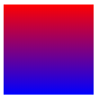
5.4.2 新增颜色属性
2. 线性渐变（ linear­gradient）
CSS3新增的 linear­gradient() 用于创建一个表示两种或多种颜色线性渐变的图片。
CSS3的线性渐变函数中至少需要定义两种颜色结点（color-stop）。颜色结点即需要呈现平稳过渡的颜色。同时，也可以设置一个起点和一个方向（或一个角度）。
例如，下面的代码实现了div元素背景色为从红色到蓝色（从上到下渐变）的一个渐变色
div{
width:100px;
height:100px;
background-image:linear-gradient(red,blue);
}

Slide 73
5.4.2 新增颜色属性
2. 线性渐变（ linear­gradient）
线性渐变的格式为：
background-image: linear-gradient(direction, <color-stop>, ..., <color-stop>)
第一个参数表示渐变角度，该参数可省略。可以使用的取值范围有：
一个表示角度的值（可用的单位包括deg、rad、grad、turn），该值变大时颜色渐变的角度顺时针变化，减小则逆时针变化；
表示方向的关键词：to left、to right、to bottom、to top、to left top、to top right、to bottom right、to left bottom。
后面的参数接受2个以上的一系列颜色节点（可用使用之前学过的16进制数、rgb、rgba、hsl、hsla等各种颜色值的表示方法），并且跟随着一个可选的终点位置（可以是一个百分比值或者是沿着渐变轴的长度值）。

Slide 74
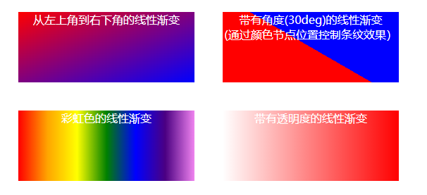
5.4.2 新增颜色属性
2. 线性渐变（ linear­gradient）
#grad1{
background: linear-gradient(to bottom right, red , blue);
}
#grad2{
background: linear-gradient(30deg, red 0, red 50%, blue 50%, blue 100%);
}
#grad3{
background: linear-gradient(to right, red,orange,yellow,green,blue, indigo,violet);
}
#grad4{
background: linear-gradient(to right, rgba(255,0,0,0), rgba(255,0,0,1));
}

Slide 75
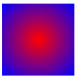
5.4.2 新增颜色属性
3. 径向渐变（radial-gradient）
CSS3的径向渐变函数中也至少定义两种颜色结点（color-stop）。颜色结点即需要呈现平稳过渡的颜色，并跟随着一个可选的终点位置。同时，也可以指定渐变的中心位置（position）、形状（shape，圆形或椭圆形）、大小（size）。
默认情况下，渐变的中心是 center（表示在中心点），渐变的形状是 ellipse（表示椭圆形），渐变的大小是 farthest-corner（表示到最远的角落）。
div{
width:100px;
height:100px;
background-image: radial-gradient (red,blue);
}

Slide 76
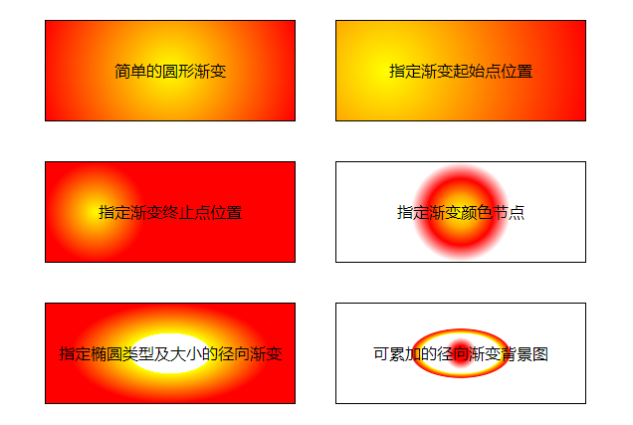
5.4.2 新增颜色属性
3. 径向渐变（radial-gradient）
径向渐变的格式为：
background-image: radial-gradient (<position> <shape> < size>, <color-stop>, ..., <color-stop>)
Notes:
<!DOCTYPE html>
<html>
<head>
<meta charset="utf-8">
<title>径向渐变</title>
<style>
#wrap{
width:600px;
margin:20px auto;
}
p{
float:left;
width:250px;
height:100px;
margin:20px;
border:1px solid #000;
color:#000;
text-align:center;
line-height:100px;
}
#grad1{
background: radial-gradient(circle, yellow, red);
}
#grad2{
background: radial-gradient(circle at 50px 50px, yellow, red);
}
#grad3{
background: radial-gradient(closest-side circle at 50px 50px, yellow, red);
}
#grad4{
background: radial-gradient(closest-side circle, yellow, orange, red, white);
}
#grad5{
background: radial-gradient(100px 50px ellipse, transparent 40px, yellow 41px, red);
}
#grad6{
background: radial-gradient(200px 100px ellipse, transparent 40px, yellow 41px, red 49px, transparent 50px),
radial-gradient(16px circle,red 8px, transparent 16px);
}
</style>
</head>
<body>
<div id="wrap">
<p id="grad1">简单的圆形渐变</p>
<p id="grad2">指定渐变起始点位置</p>
<p id="grad3">指定渐变终止点位置</p>
<p id="grad4">指定渐变颜色节点</p>
<p id="grad5">指定椭圆类型及大小的径向渐变</p>
<p id="grad6">可累加的径向渐变背景图</p>
</div>
</body>
</html>

Slide 77
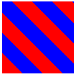
5.4.2 新增颜色属性
4. 重复线性渐变（repeating-linear-gradient）和重复径向渐变（repeating-radial-gradient）
重复线性渐变（repeating-linear-gradient）是一个类似 linear­gradient 的函数，并且采用相同的参数，但是它会在所有方向上重复渐变以覆盖其整个容器。
div{
width:100px;
height:100px;
background: repeating-linear-gradient(45deg,
red 0px ,red 20px,blue 20px,blue 40px);
}

Slide 78

5.4.2 新增颜色属性
4. 重复线性渐变（repeating-linear-gradient）和重复径向渐变（repeating-radial-gradient）
重复径向渐变（repeating-radial-gradient）和重复线性渐变的原理相同，是一个类似radial-gradient的函数，其重复的原理也相同。
div{
width:200px;
height:200px;
background: repeating-radial-gradient(red 0px ,
red 20px,blue 20px,blue 40px);
}

Slide 79
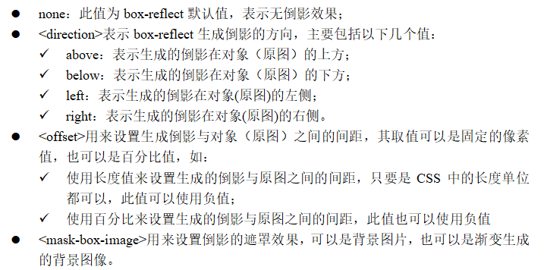
5.4.3 倒影（ ­webkit­box­reflect）
CSS3新增的box-reflect特性可以在元素的一个特定方向设置倒影效果，但是这个特性仅仅支持webkit内核的浏览器，其完整的写法是 ­webkit­box­reflect属性。由于此属性是谷歌浏览器的私有属性，因此不建议在开发项目中大规模使用。
倒影属性设置的格式为：
­webkit -box-reflect：none | <direction> <offset>? <mask-box-image>?

Slide 80
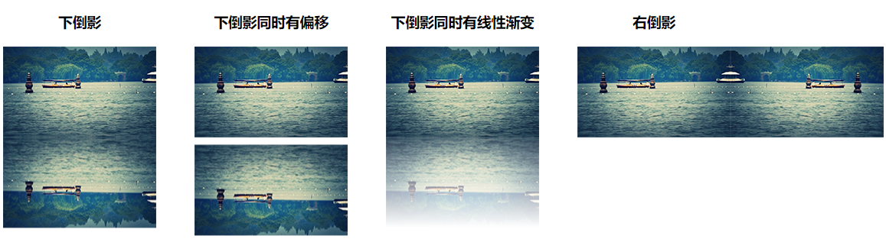
5.4.3 倒影（ ­webkit­box­reflect）
#reflect1{-webkit-box-reflect: below;}
#reflect2{-webkit-box-reflect: below 10px;}
#reflect3{-webkit-box-reflect: below 0 linear-gradient(to bottom,
rgba(255,255,255,0), rgba(255,255,255,.9));}
#reflect4{-webkit-box-reflect: right;}

Slide 81
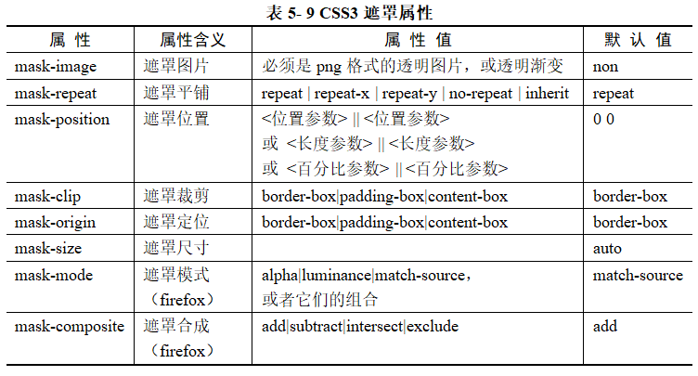
5.4.4 遮罩（mask）
遮罩的功能就是使用透明的图片或渐变遮罩元素的背景，允许部分或者完全隐藏一个元素的可见区域。遮罩mask与背景background的属性非常类似，除了没有color和attachment子属性，背景background剩下的其他子属性，mask都有。

Slide 82
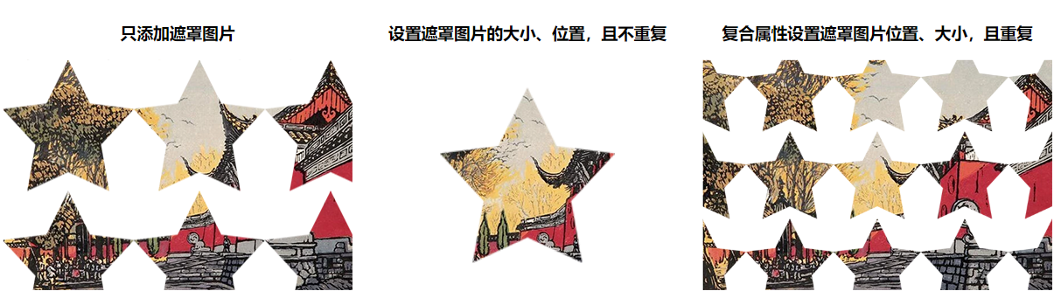
5.4.4 遮罩（mask）
#mask1{-webkit-mask-image:url('images/star.png');}
#mask2{
-webkit-mask-image:url('images/star.png');
-webkit-mask-size:50%;
-webkit-mask-repeat:no-repeat;
-webkit-mask-position:center;
}
#mask3{-webkit-mask:url('images/star.png') repeat center/25%;}

Slide 83





5.4.5 CSS3新增属性案例实践
背景图效果
遮罩图片效果（颜色透明度渐变）
动画的初始状态
动画的某一中间状态
动画的结束状态
Notes:
<!DOCTYPE html>
<html>
<head>
<meta charset="UTF-8">
<title>遮罩图片动画</title>
<style>
body{margin:0;padding:0;}
.img{
position:relative;
width:500px;
height:400px;
margin:0 auto;
}
.top-left,.top-right{
position:absolute;
width:500px;
height:400px;
left:0px;
top:0px;
background:url('images/scene.png') no-repeat;
}
.top-left{
-webkit-mask:url('images/heart.png') no-repeat;
animation:move1 3s 0.2s ease-out forwards;
}
.top-right{
-webkit-mask:url('images/heart.png') right top no-repeat;
animation:move2 3s 0.2s ease-out forwards;
}
@keyframes move1{
0%{-webkit-mask:url('images/heart.png') left top no-repeat;}
100%{-webkit-mask:url('images/heart.png') center no-repeat;}
}
@keyframes move2{
0%{-webkit-mask:url('images/heart.png') right top no-repeat;}
100%{-webkit-mask:url('images/heart.png') center no-repeat;}
}
</style>
</head>
<body>
<div class="img">
<div class="top-left"></div>
<div class="top-right"></div>
</div>
</body>
</html>

Slide 84
5.5 CSS3弹性盒模型
5.5.1 基本弹性盒模型设置
弹性盒子由弹性容器(flex container)和弹性项目(flex item)组成。任何一个容器都可以通过设置 display 属性的值为 flex 或 inline-flex指定为Flex弹性布局中的弹性容器，其直接的子元素则自动成为弹性项目。定义弹性容器的基本格式为：
display:flex; /*将对象作为弹性伸缩盒显示*/
或：
display:inline-flex; /*将对象作为内联块级弹性伸缩盒显示*/
弹性容器内包含了一个或多个弹性项目。弹性项目通常在弹性盒子内一行显示。默认情况下每个弹性容器只有一行弹性项目。当一个容器被设置为Flex布局以后，其子元素（弹性项目）的float、clear和vertical-align属性将失效。

Slide 85
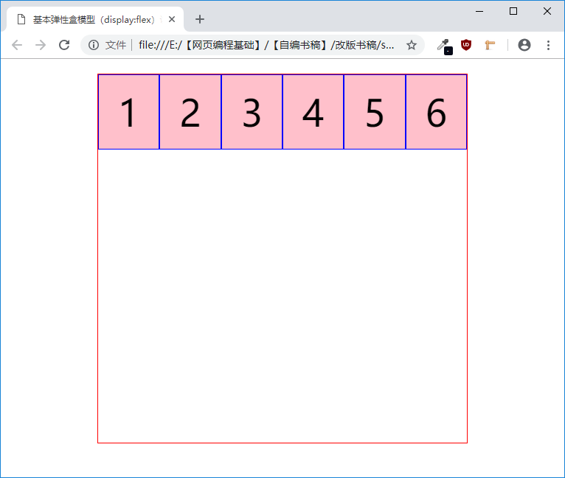
5.5.1 基本弹性盒模型设置
ul{
/*弹性容器*/
display:flex;
width: 500px;
height: 500px;
margin:20px auto;
border:1px solid red;
}
ul li{
/*弹性项目*/
width: 100px;
height:100px;
background-color:pink;
border:1px solid blue;
font-size:50px;
text-align:center;
line-height:100px;
}
inline-flex与flex的区别 是：
（1）在缺省宽度的情况下，flex定义的弹性容器宽度为其父元素的宽度，而inline­-flex定义的弹性容器宽度为其中子元素的总宽度；
（2）inline-flex与 inline-­block 有类似的特性：不支持margin属性的 auto值。

Slide 86
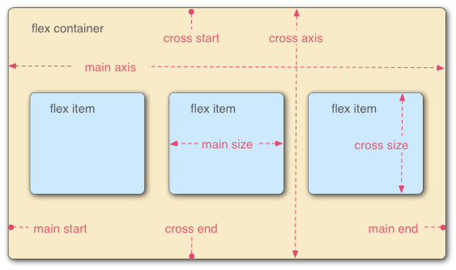
5.5.2 弹性容器相关属性
弹性容器(flex container)默认存在两根轴：水平的主轴（main axis）和垂直的交叉轴（cross axis）。主轴的开始位置（与边框的交叉点）叫做main start，结束位置叫做main end；交叉轴的开始位置叫做cross start，结束位置叫做cross end。弹性项目（flex item）默认沿主轴排列。单个项目占据的主轴空间叫做main size，占据的交叉轴空间叫做cross size。

Slide 87
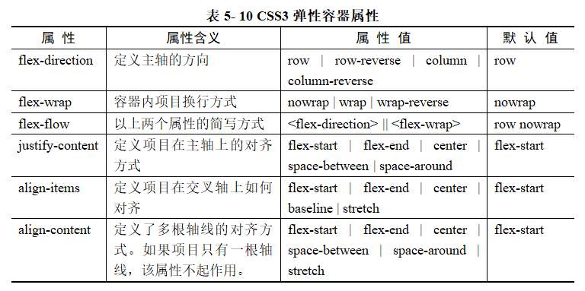
5.5.2 弹性容器相关属性
弹性容器的可用属性有6个，包括flex-direction、flex-wrap、flex-flow、justify-content、align-items、align-content。

Slide 88
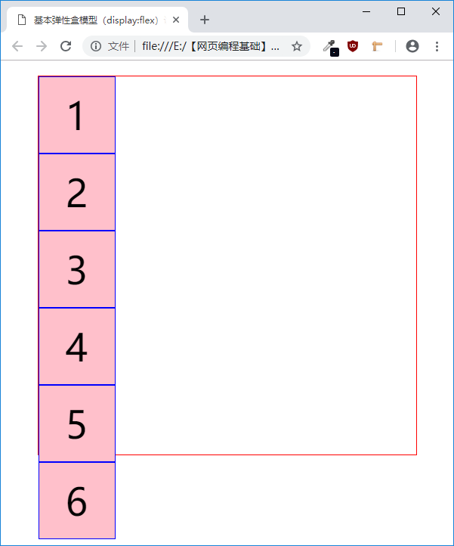
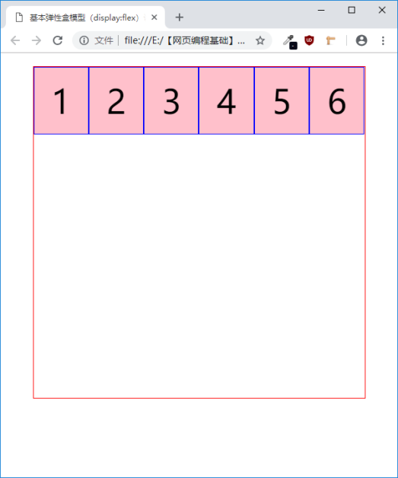
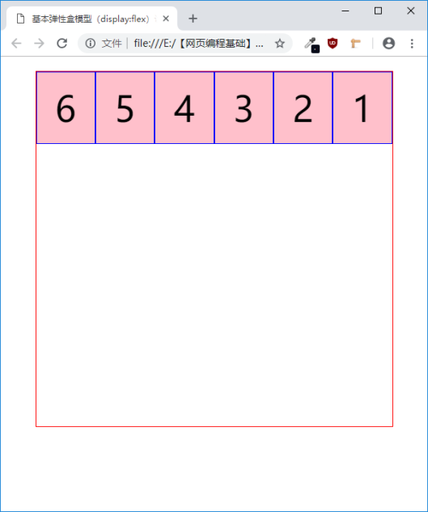
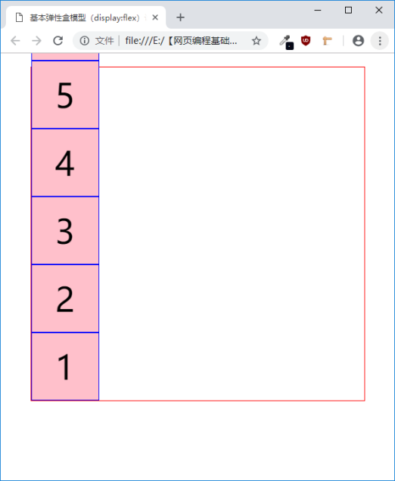
5.5.2 弹性容器相关属性
1. flex-direction属性
flex-direction属性用来定义弹性容器的主轴方向。
flex-direction : column
flex-direction :row
flex-direction :row-reverse
flex-direction : column-reverse

Slide 89
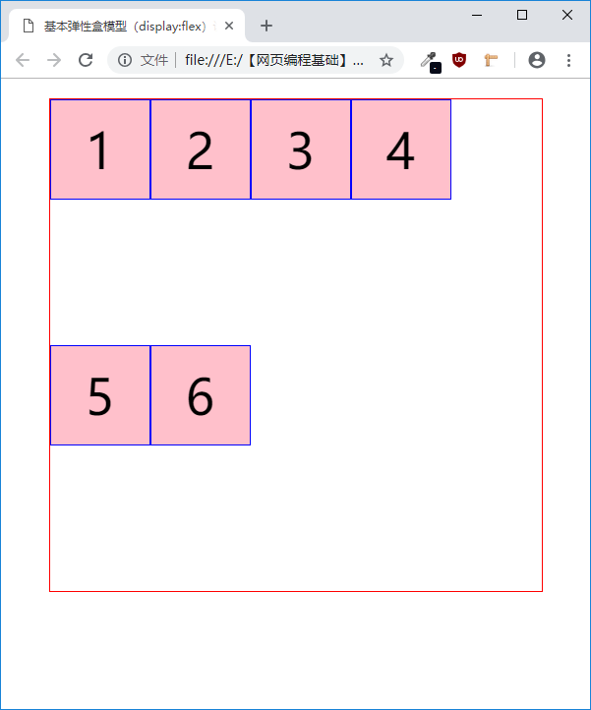
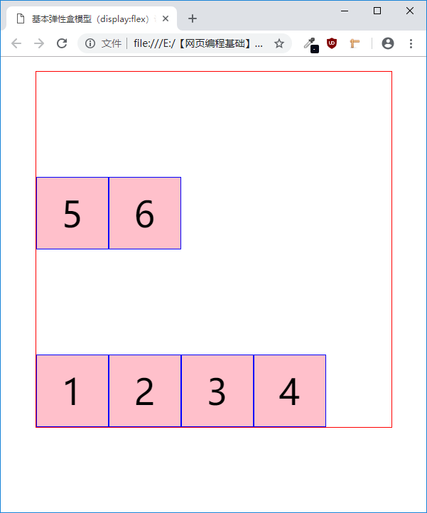
5.5.2 弹性容器相关属性
2. flex-wrap属性
flex-wrap属性定义当弹性容器中的弹性项目沿着一条主轴的方向排不下时，是否沿着交叉轴的方向换行
nowrap ：不换行。该值为默认值。
wrap：沿着交叉轴的方向换行。
wrap-reverse：沿着交叉轴反方向换行。
flex-wrap : wrap
flex-wrap : wrap-reverse

Slide 90
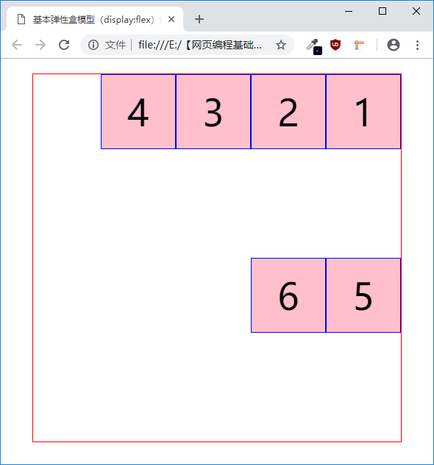
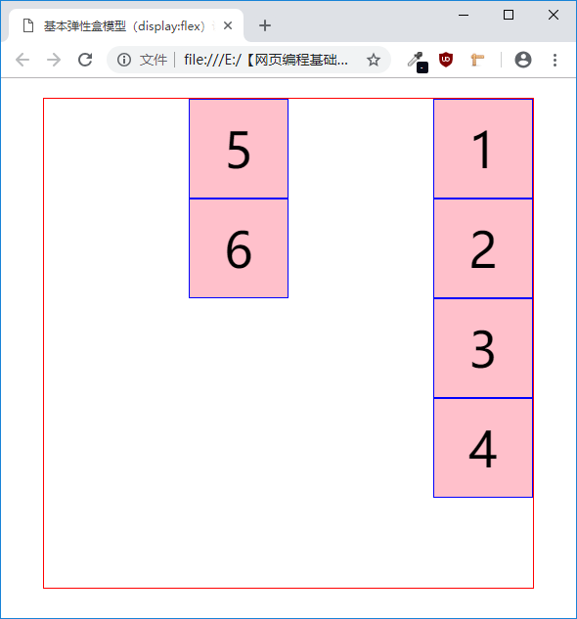
5.5.2 弹性容器相关属性
3. flex-flow属性
flex-flow属性为flex-direction 和flex-wrap的复合属性，默认值为row nowrap。
flex-flow:row-reverse wrap
flex-flow:column wrap-reverse

Slide 91




5.5.2 弹性容器相关属性
4. justify-content属性
justify-content属性定义弹性项目在主轴上的对齐方式，有以下几种取值范围：flex-start、flex-end 、center、space-between、space-around。
flex-end
center
space-between
space-around

Slide 92




5.5.2 弹性容器相关属性
5. align-items属性
align-items属性定义弹性项目在交叉轴上的对齐方式，该属性只适用于弹性项目单行排列的情况，有以下几种取值范围：stretch、flex-start、flex-end、center、baseline。
flex-start
flex-end
未定义高度时的默认效果（stretch）
center
baseline

Slide 93


5.5.2 弹性容器相关属性
5. align-items属性
改变其中一个弹性项目中的文字大小，使其与其他弹性项目初始基线不一致。
li:nth-child(3){ font-size: 100px;}
justify-content: flex-start
justify-content: baseline

Slide 94






5.5.2 弹性容器相关属性
6. align-content属性
align-content属性定义弹性项目在交叉轴上的对齐方式，该属性只适用于弹性项目多行排列的情况。
stretch
flex-start
flex-end
center
space-between
space-around

Slide 95

5.5.3 弹性项目相关属性
弹性容器的相关属性定义整个容器内各弹性项目的总体排列规律，而弹性项目的相关属性则可以指定特定弹性项目的相关属性。

Slide 96

5.5.3 弹性项目相关属性
1. order属性
order属性定义弹性项目的排列顺序。order的属性值为整数形式，数值越小，排列越靠前。可以使用负数，默认值为0。
li:nth-child(5){ order:-1; }
li:nth-child(1){ order:-2; }
li:nth-child(3){ order:2; }

Slide 97

5.5.3 弹性项目相关属性
2. flex-grow属性
flex-grow属性指定在弹性容器存在剩余空间的情况下，弹性项目占用弹性容器剩余空间的分配比例。默认为0，即如果存在剩余空间，也不进行分配和放大。
flex-grow的属性值是数字，没有单位，且不支持负值。
当某弹性项目的flex-grow属性值为1的时候，占用剩余空间的一份；当其中某弹性项目的flex-grow属性值为2的时候，所占用的剩余空间大小将是其他flex-grow属性值为1弹性项目的两倍；其他数值依次类推。

Slide 98


5.5.3 弹性项目相关属性
2. flex-grow属性
li:nth-child(5){ flex-grow:2; }
ul{ flex-wrap:wrap;}

Slide 99


5.5.3 弹性项目相关属性
3. flex-shrink属性
flex-shrink属性设置当弹性容器空间不够的时候，弹性项目自适应缩小空间的分配比例。
默认为1，即如果空间不足，该项目将统一缩小以适应弹性空间 ；
当其中某弹性项目的flex-shrink属性值为2的时候，所缩小的比例将是其他flex-shrink属性值为1弹性项目的两倍；其他数值依次类推。
li:nth-child(5){ flex-shrink:3; }

Slide 100

5.5.3 弹性项目相关属性
4. flex-basis属性
flex-basis属性定义了在分配多余空间之前，弹性项目占据的主轴空间（main size）。浏览器根据这个属性，计算主轴是否有多余空间。它的默认值为auto，即项目的本来大小。

Slide 101
5.5.3 弹性项目相关属性
5. flex属性
flex属性是flex-grow、flex-shrink和flex-basis三个属性的简写，默认值initial可以表示为0 1 auto。
flex : 1 1 auto，或flex :auto
这两种写法均代表flex-grow、flex-shrink和flex-basis三个属性值依次为1、1和auto，可以使弹性项目自动缩放适应弹性容器的尺寸。
flex : 1 1 0%，或flex : 1
这两种写法均代表flex-grow、flex-shrink和flex-basis三个属性值依次为1、1和0%，可以使让父级主轴在计算剩余空间时忽略弹性项目子元素的本身宽度，从而实现等比分配。
flex : 0 0 auto或flex :none
这两种写法均代表flex-grow、flex-shrink和flex-basis三个属性值依次为0、0和auto，可以使弹性项目不会进行缩放。

Slide 102


5.5.3 弹性项目相关属性
6. align-self属性
align-self属性允许单个项目有与其他项目不一样的对齐方式，可覆盖align-items属性。默认值为auto，表示继承父元素的align-items属性，如果没有父元素，则等同于stretch。
li:nth-child(5){
align-self:baseline;
font-size: 100px;
}
li:nth-child(6){
align-self:baseline;
}

Slide 103
5.5.4 怪异盒模型（box­sizing :border-box）
CSS3新增了box-sizing属性用来区分标准盒模型和怪异盒模型。box-sizing的语法为：
box-sizing : content-box|border-box;
box-sizing:content-box，定义元素使用标准盒模型。
这是由 CSS2.1 规定的标准盒模型宽度和高度行为。宽度和高度分别应用到元素的内容框。在宽度和高度之外绘制元素的内边距和边框。
box-sizing:border-box，定义元素使用怪异盒模型。
怪异盒模型中为元素设定的宽度和高度决定了元素的边框盒。就是说，为元素指定的任何内边距和边框都将在已设定的宽度和高度内进行绘制。通过从已设定的宽度和高度分别减去边框和内边距才能得到内容的宽度和高度。

Slide 104

5.5.4 怪异盒模型（box­sizing :border-box）
【例5-32】利用怪异盒模型，编写一个布局实例。
ul,li{margin:0;padding:0}
li{list-style-type: none;}
ul{
width:30em;
margin:20px auto;
flex-direction:row;
}
ul li{
float:left;
box-sizing: border-box;
width: 50%;
background-color:pink;
border:1px solid blue;
font-size:50px;
text-align:center;
}
<ul>
<li>1</li>
<li>2</li>
</ul>
在移动端布局中，em是常用的盒子尺寸单位，而px是常用的边框尺寸单位，利用怪异盒模型可以通过百分比直接分配各盒子的比例，而不用换算各单位的关系及元素内容尺寸。

Slide 105
5.5.5 动态计算calc()
calc() 函数用于动态计算长度值。格式为：
calc(<expression>)
其中<expression>表示一个数学表达式，函数的计算结果将采用运算后的返回值。calc()函数有以下几个特点。
运算符前后都需要保留一个空格，例如：width: calc(100% - 10px)。
任何长度值都可以使用calc()函数进行计算。
calc()函数支持 "+", "-", "*", "/" 运算，也可以加括号。
calc()函数使用标准的数学运算优先级规则。
在实际的开发中需要加上兼容性前缀，前缀加在 calc 前面。而真正在计算的时候要根据所用的盒模型特点（标准盒模型或弹性盒模型等）把相关的距离都考虑进去 如：边框、 内边距等。

Slide 106

5.5.6 弹性盒模型案例实践
本例主要涉及两个技术：弹性盒模型和怪异盒模型

Slide 107


5.6 响应式布局和自适应布局
响应式布局：可以自动识别屏幕宽度、并做出相应调整的网页设计，布局和展示的内容可能会有所变动
屏幕宽度大于1300像素时
屏幕宽度在600像素到1300像素之间

Slide 108
5.6.1 媒体查询
媒体查询的关键字是media。网页内部样式表中使用媒体查询的格式为：
@media [not|only] mediatype [and] (media feature) {
CSS-Code;
}
例如，以下代码表示当媒体为彩屏设备且屏幕尺寸在400px至500px之间时，.box选择器的样式定义为“margin: 0 auto;”。
为了简化代码及便于维护，一般建议针对不同的媒体使用不同的外部样式表，格式为：
<link rel="stylesheet" type="text/css" media="[not|only] mediatype [and] (media feature) " href="mystylesheet.css" />
@media screen and (min-width:400px) and (max-width:500px) {
.box {margin: 0 auto;}
}

Slide 109
5.6.2 视口（viewport）
在移动设备上进行网页的重构或开发，还需要了解viewport的概念及与viewport有关的<meta>标签的使用，才能更好的使网页适配或响应各种不同分辨率的移动设备。
手机浏览器把网页放在一个虚拟的“窗口”(viewport)中，通常这个虚拟的“窗口”(viewport)比屏幕宽，这个就不用把每个网页挤到很小的窗口中，用户可以通过平移或缩放来看网页的不同部分。
使用meta标签可以对viewport进行定义，常见的格式为：
<meta name="viewport" content="" />

Slide 110
5.6.2 视口（viewport）
1.视口定义的常规写法
在实际使用中，视口定义代码content中的height属性用得较少，一般较完整的viewport定义形式有：
还有一种写法是只定义屏幕宽度和原始缩放比例的简化代码：
<meta name="viewport" content="width=device-width,initial-scale=1,
minimum-scale=1,maximum-scale=1,user-scalable=no" />
<meta name="viewport" content="width=device-width, initial-scale=1" />

Slide 111
5.6.2 视口（viewport）
2. 视口定义的兼容性写法
由于传统的IE浏览器对视口没有统一的渲染方式，可以使用以下方案进行兼容。
（1）Edge 模式。
（2）强制使用Chrome Frame渲染。该模式强制IE使用Chrome Frame渲染。相应的代码为：
（3）最佳的兼容模式方案为结合使用以上两种兼容方案，相应的代码为：
<meta http-equiv="X-UA-Compatible" content="IE=edge">
<meta http-equiv="X-UA-Compatible" content="chrome=1">
<meta http-equiv="X-UA-Compatible" content=" IE=edge ,chrome=1">

Slide 112
5.6.3 自适应布局
1.自适应布局的尺寸单位
px单位是传统布局最常用的尺寸单位，但由于px单位定义的是固定的尺寸，不适用于自适应布局的需要。
%为一种较常用的继承父级尺寸的相对单位。由于HTML文件中body默认宽度为屏幕的宽度，但默认高度为0（只能通过内容撑开高度），因此%也不适用于自适应布局中高度的定义。
em和rem虽然都是相对单位，但em是相对于其父元素的字体大小，页面层级越深，em的换算就越复杂。
rem（font size of the root element）是指相对于根元素的字体大小的单位，是CSS3引入的新单位。1rem相当1个于html根标签的字体大小（html根标签的字体大小默认为16px）的单位, 这就避开了很多层级关系。移动端新型浏览器对rem的兼容较好，rem单位结合媒体查询等方法，可以很方便地实现自适应布局。

Slide 113
5.6.3 自适应布局
2. 通过媒体查询调整html字号
为了实现适应不同目标设备的页面布局效果，可以先统计所开发的网站可能用到哪些主流的屏幕设备，然后去针对那些设备去做媒体查询。
3. 使用JavaScript调整html字号
使用媒体查询的方法调整html的字号只能对指定的屏幕分辨率进行调整字号，但不能对所有设备分辨率都能兼容适配。要适配所有设备分辨率，就要通过JavaScript代码去动态计算html根元素的font-size。
例如，有一张移动端网页设计图使用的初始宽度为750px，使用已有的JavaScript代码把屏幕宽度分为10rem，则此时1rem对应75px。可将设计图中以px为单位的各元素尺寸除以75，换算为rem单位。例如某元素在设计图中的宽度为120px，则可用以下的代码转换为rem单位的宽度：
width:calc((120 / 75) * 1rem);

Slide 114

5.7 移动端网页布局案例实战
本节以天猫网站首页的移动端布局为例，首先介绍相关的准备工作，包括使用PC端浏览器模拟移动端屏幕的方法、通用代码准备等，然后从几个大的步骤分解该案例移动端布局的主要过程。
chrome浏览器模拟移动端效果

Slide 115


